Slide 1
Zespół Szkół nr 22 im. Emiliana Konopczyńskiego
LXXXIII Liceum Ogólnokształcące
im. Emiliana Konopczyńskiego
Technikum Elektryczno-Elektroniczne nr 1

Slide 2
LXXXIII LICEUM OGÓLNOKSZTAŁCĄCE IM. EMILIANA KONOPCZYŃSKIEGO
Wspieramy
uzdolnionych
Edukacja jest
kreowaniem umysłów.
Philip Zimbardo
Gdy uczeń osiąga coś dzięki nauczycielowi,
nauczyciel również czegoś się uczy!
Paulo Coelho

Slide 3
PROFILE KLAS NA ROK SZKOLNY 2021/2022

Slide 4
Klasa 1a
Przedmioty rozszerzone:
matematyka, fizyka, język angielski
Drugi język: niemiecki
Punktowane przedmioty:
język polski, matematyka, język angielski, fizyka

Slide 5
Klasa 1b
Przedmioty rozszerzone:
matematyka, geografia, język angielski
Drugi język: niemiecki
Punktowane przedmioty:
język polski, matematyka, język angielski, geografia

Slide 6
Klasa 1c
Przedmioty rozszerzone: język polski, historia, wiedza o społeczeństwie
Drugi język : hiszpański
Punktowane przedmioty:
język polski, matematyka, historia, wiedza o społeczeństwie

Slide 7
Klasa 1d
Przedmioty rozszerzone:
biologia, chemia, język angielski
Drugi język: hiszpański
Punktowane przedmioty:
język polski, matematyka, biologia, chemia

Slide 8
Klasa 1e
Przedmioty rozszerzone:
język polski, język angielski, język hiszpański
Punktowane przedmioty:
język polski, matematyka, język angielski, geografia

Slide 9
Technikum Elektryczno – Elektroniczne nr 1
Klasa 1t
Zawód: technik elektronik
Przedmioty rozszerzone: matematyka, fizyka
Punktowane przedmioty:
język polski, matematyka, fizyka, informatyka
Języki obce: angielski, niemiecki

Slide 10
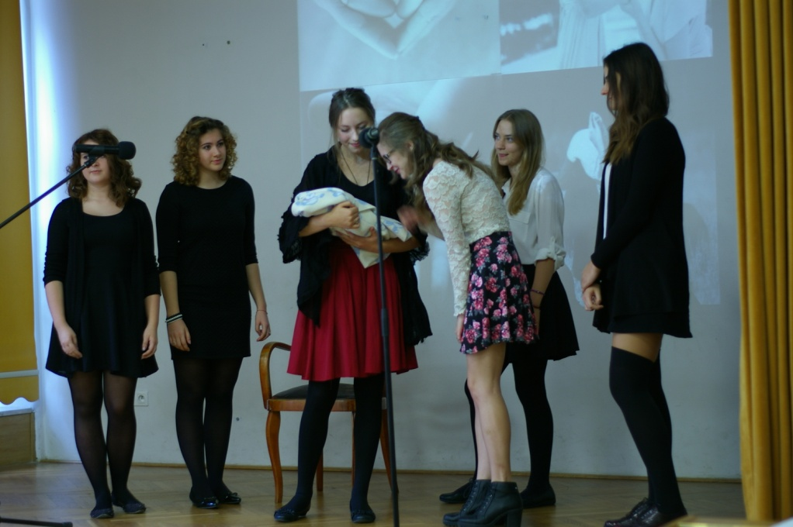
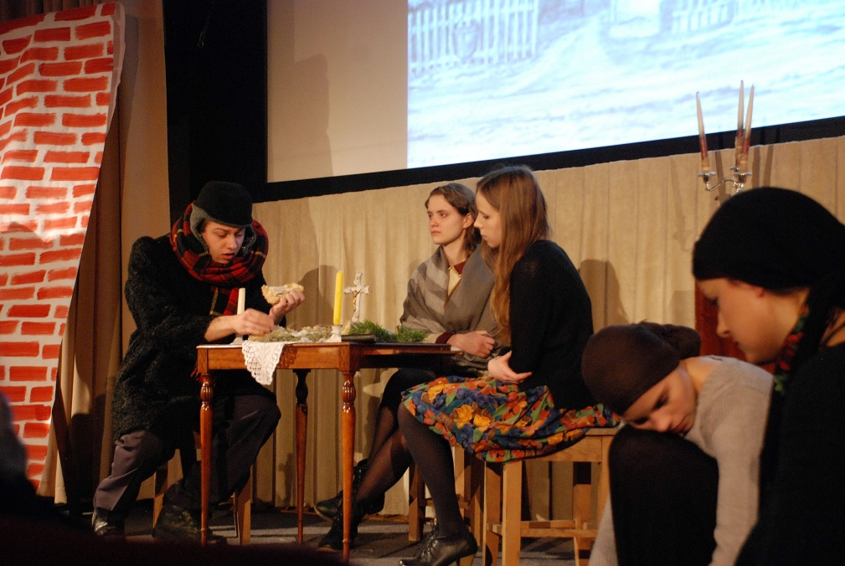
ZIELONA GĘŚ - grupa teatralna Konopa
Teatr jest aktywną refleksją nad samym sobą.
Novalis

Slide 11
ZIELONA GĘŚ
Prawdziwa sztuka to taka, która powstaje dzięki potrzebie tworzenia.
Albert Einstein

Slide 12
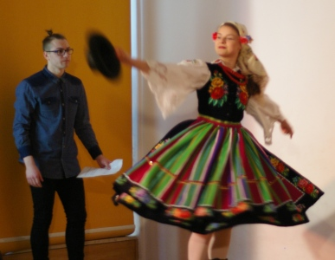
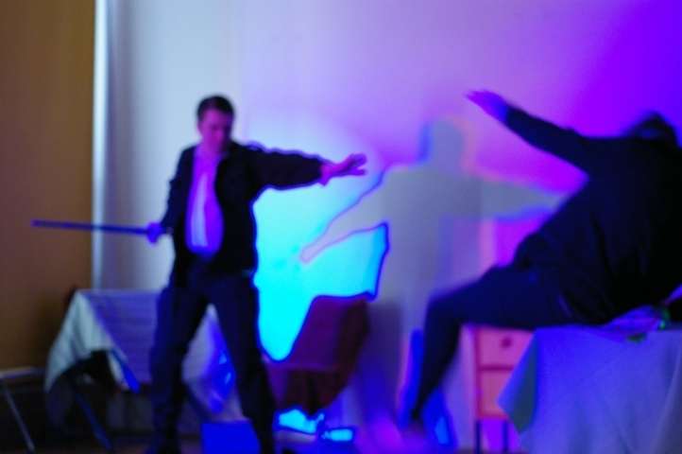
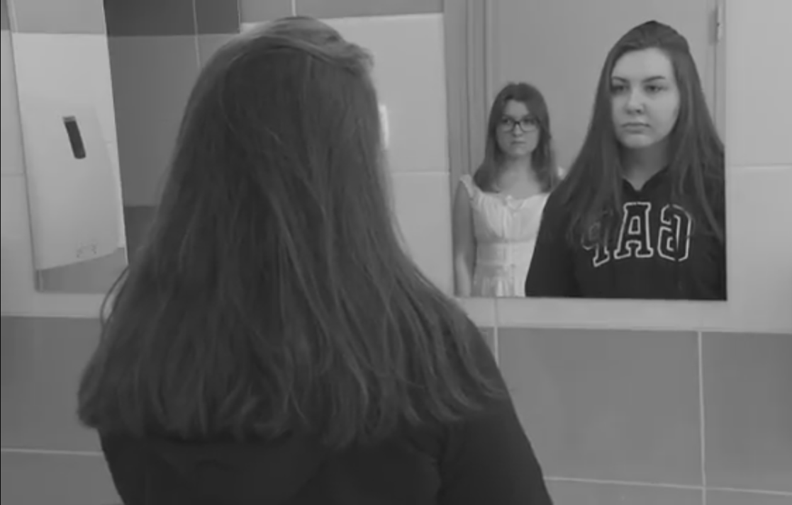
Szkolny Festiwal Kultury EMILIAN
Sztuka
Fantazja
Kreatywność
Emocje

Slide 13
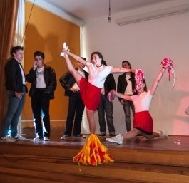
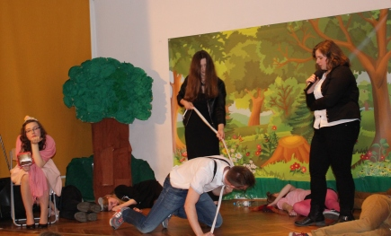
Szkolny Festiwal Kultury EMILIAN
Puść wodze fantazji
i daj się ponieść sztuce!

Slide 14
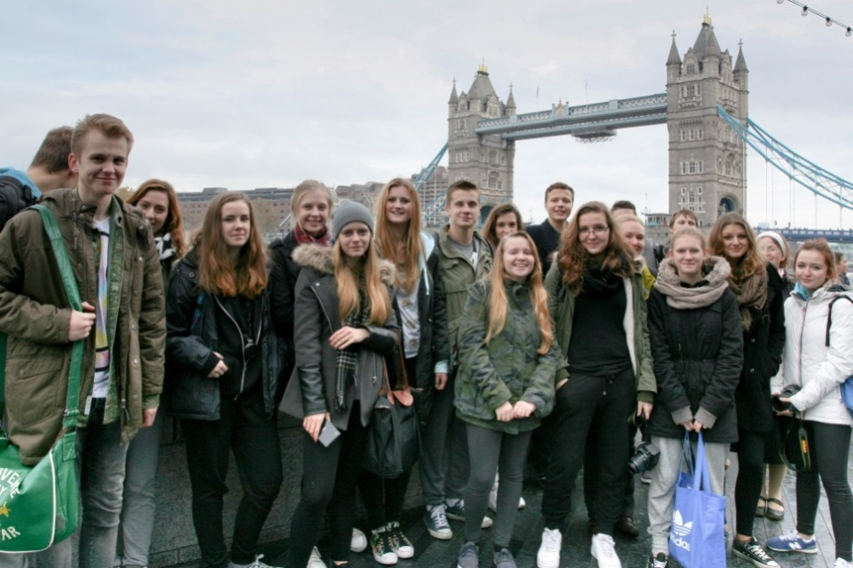
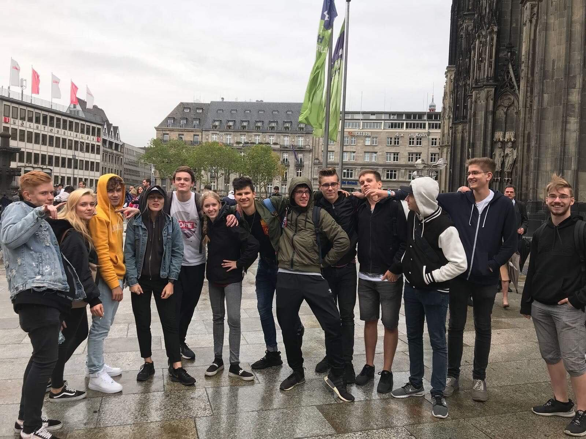
Języki obce
Znajomość języków jest bramą do wiedzy. Roger Bacon
Warsztaty językowe
w WIELKIEJ BRYTANII
Wymiana młodzieży
POLSKA-NIEMCY

Slide 15
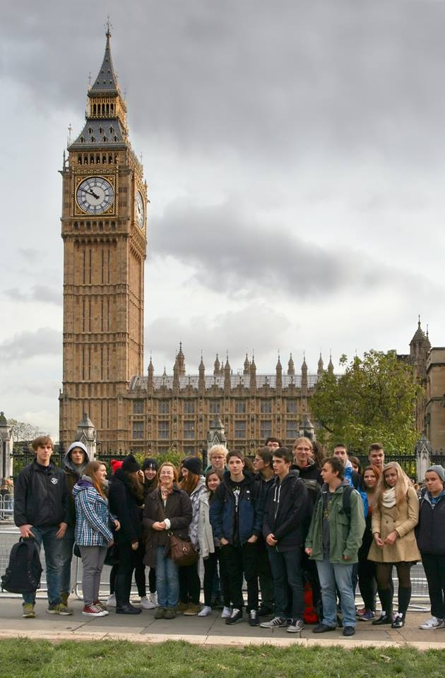
Nauka to również przyjemność!
Warsztaty językowe w Wielkiej Brytanii

Slide 16
Wymiana młodzieży POLSKA-NIEMCY
26 lat współpracy!

Slide 17
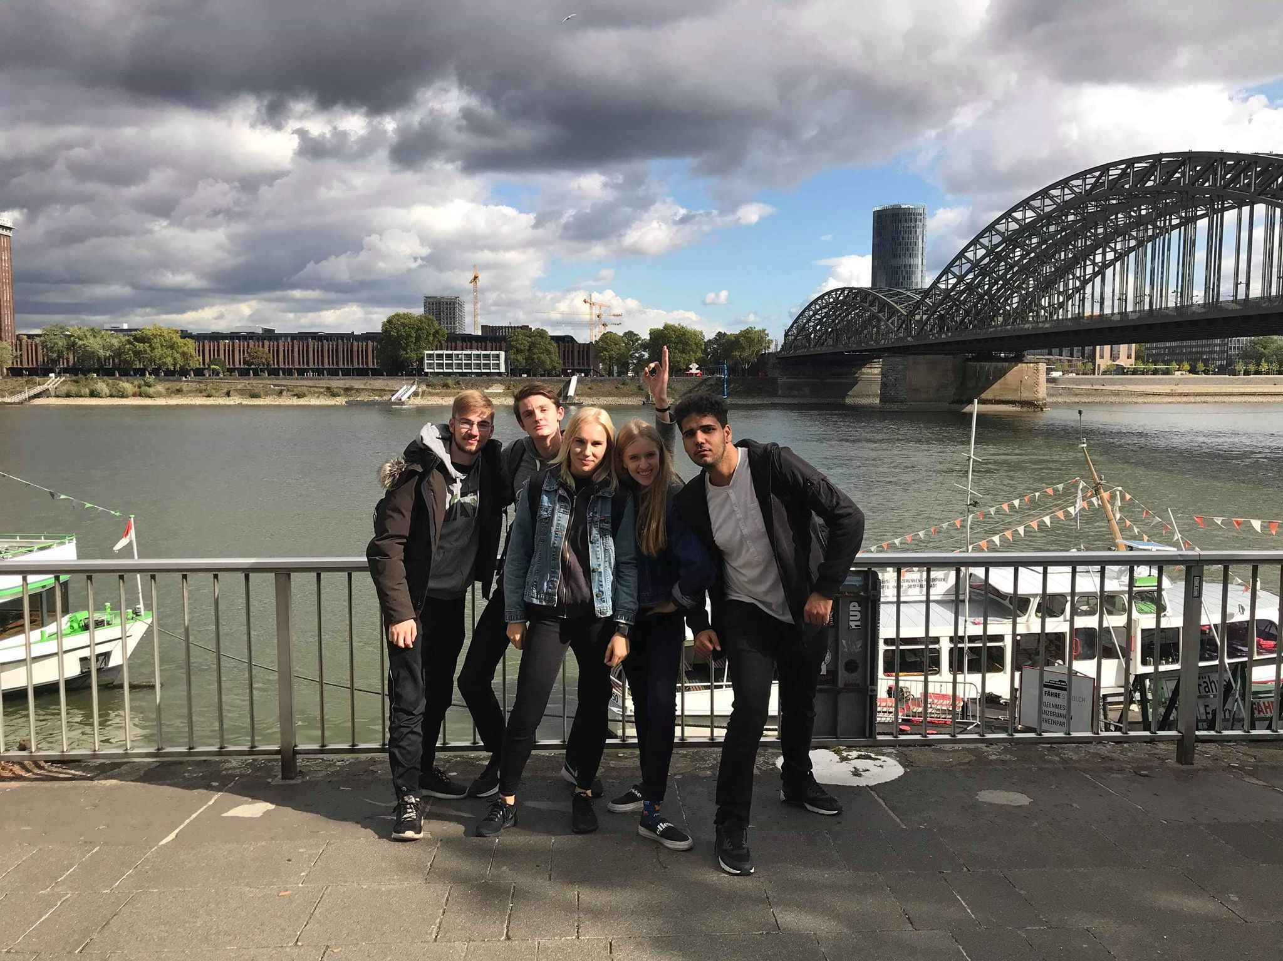
Wymiana młodzieży POLSKA-NIEMCY

Slide 18
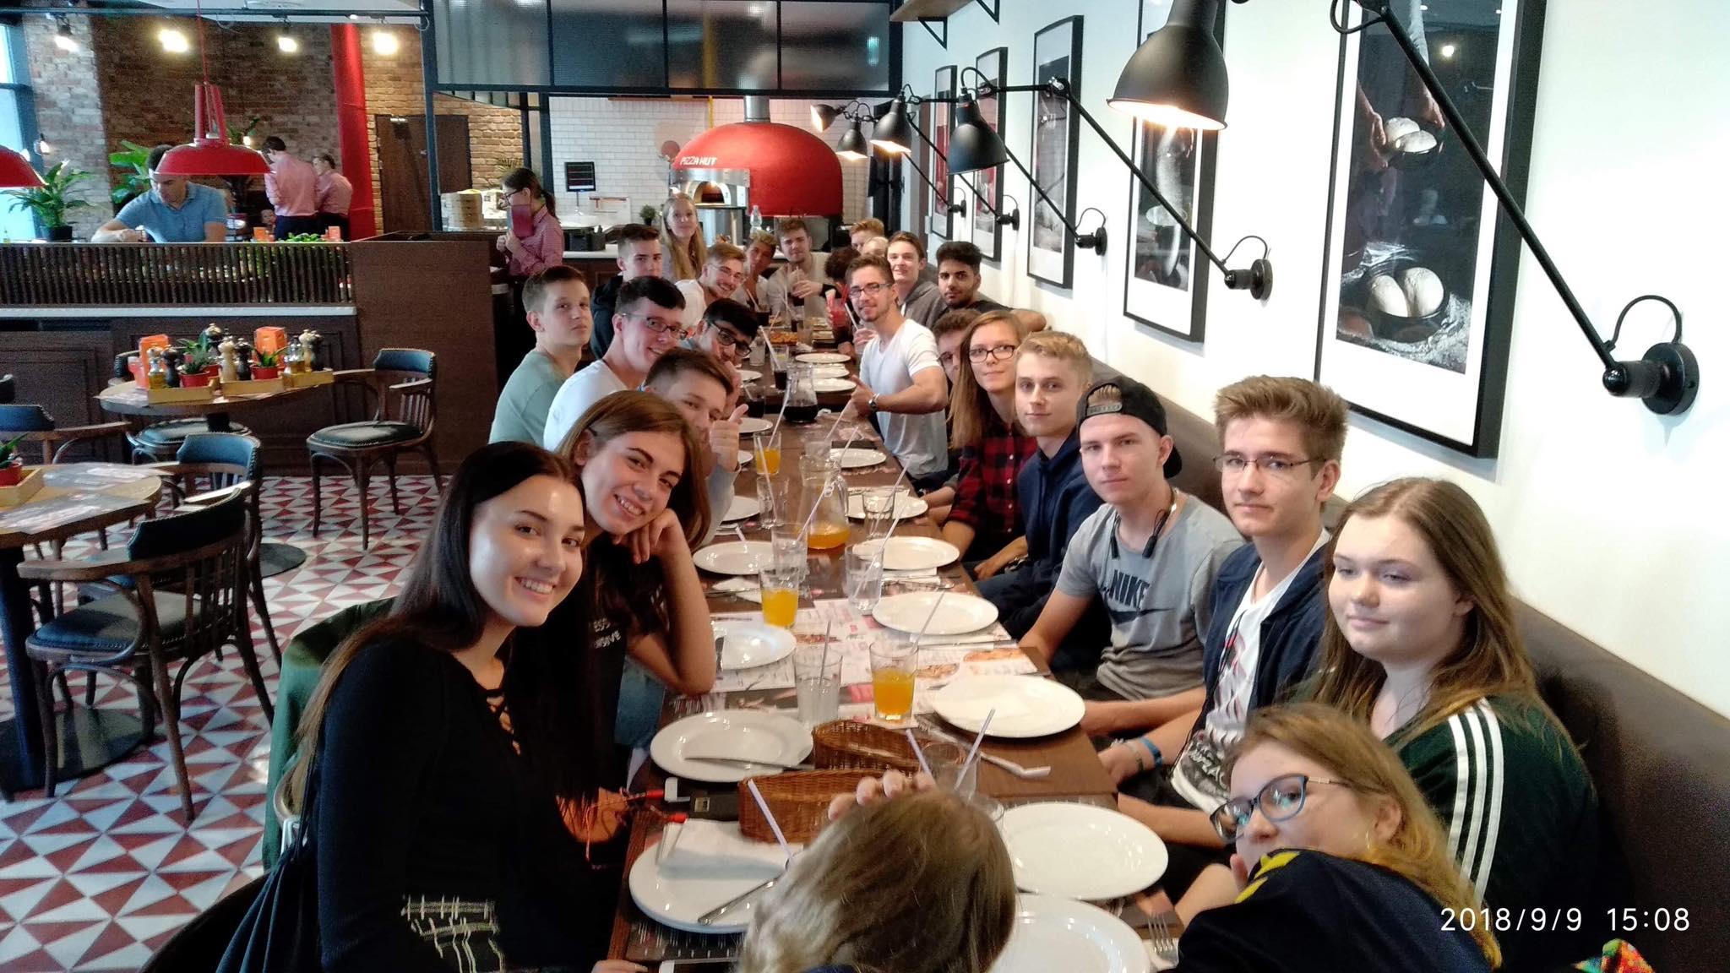
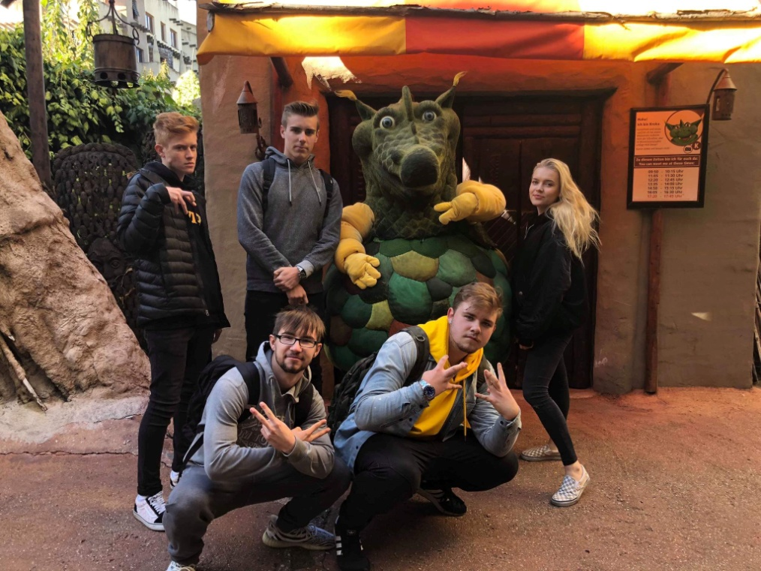
Granice mojego języka są granicami mojego świata.
Ludwig Wittgenstein

Slide 19
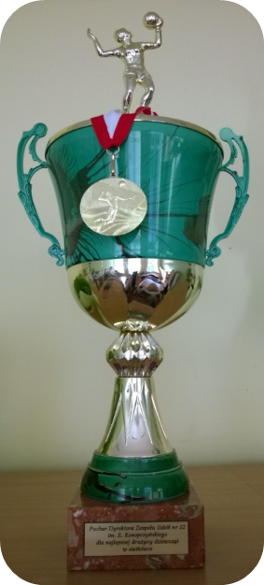
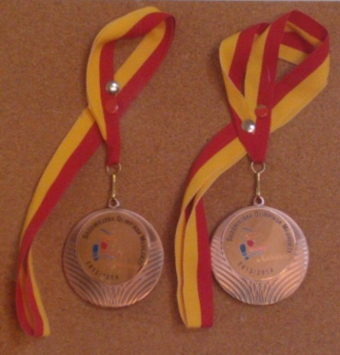
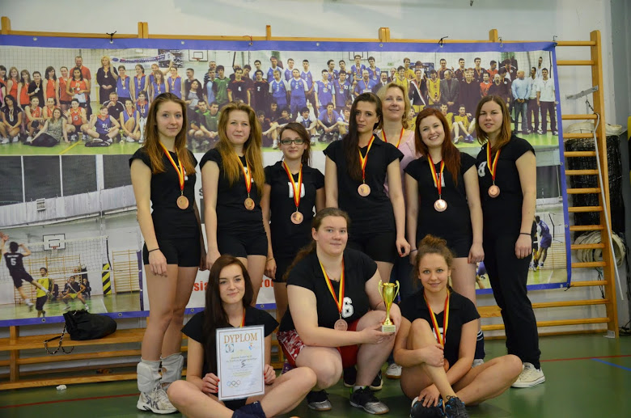
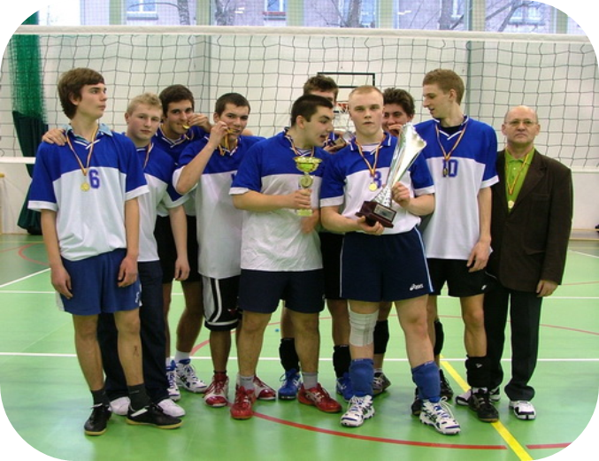
Drużyna siatkarska w naszej szkole

Slide 20
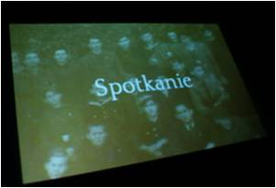
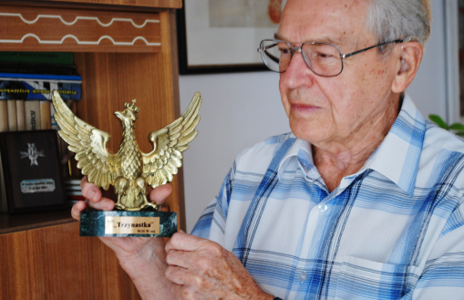
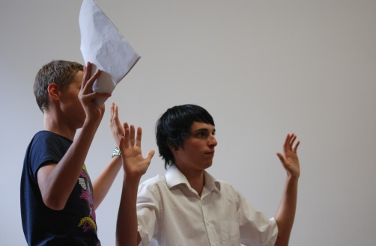
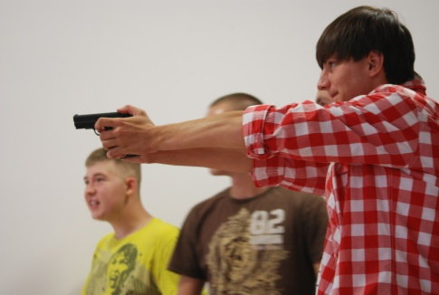
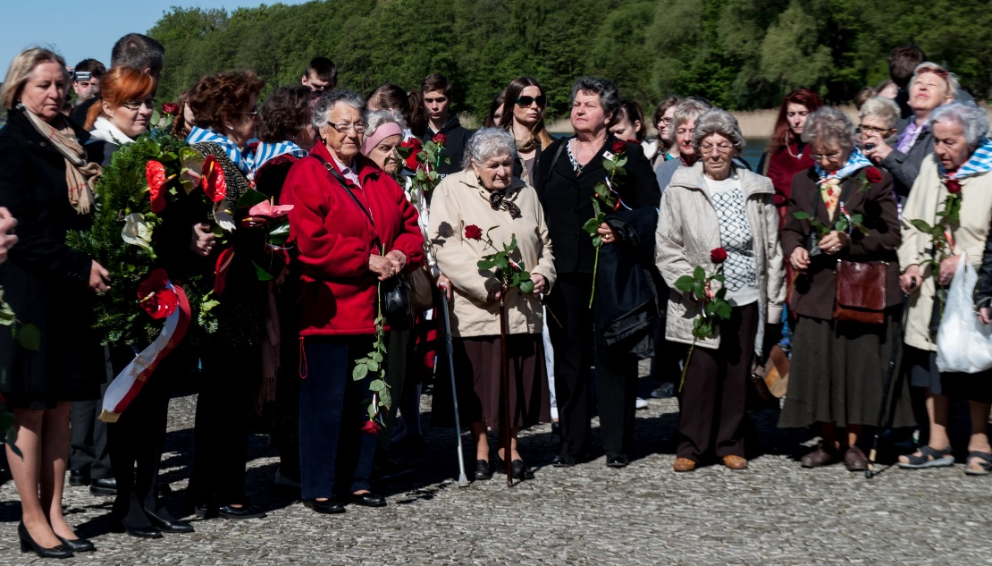
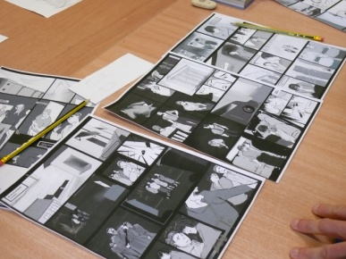
Projekty historyczne
Film „Spotkanie” w ramach projektu „Rówieśnicy”
Ravensbrück
O tym nie można zapomnieć…
Komiks historyczny

Slide 21
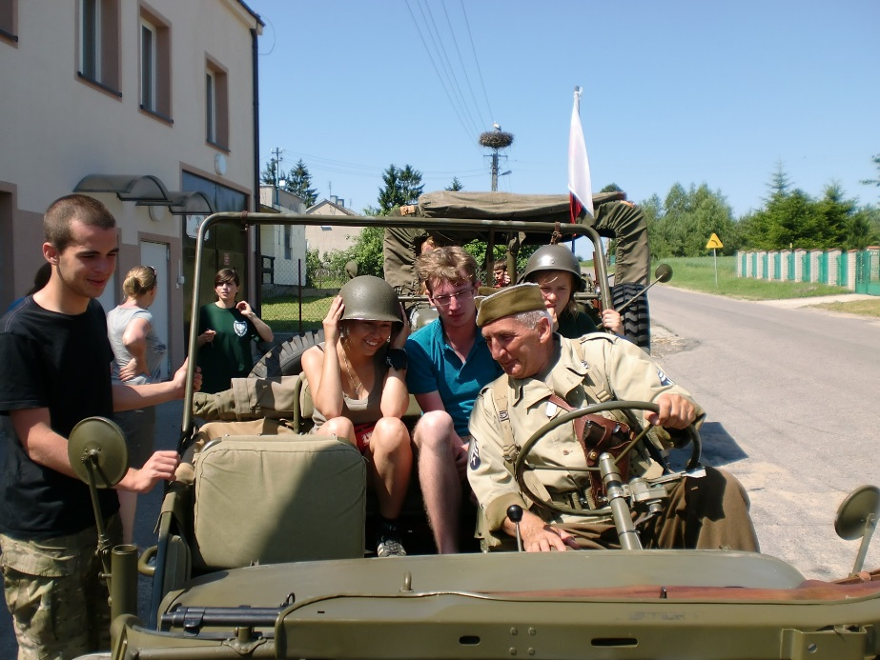
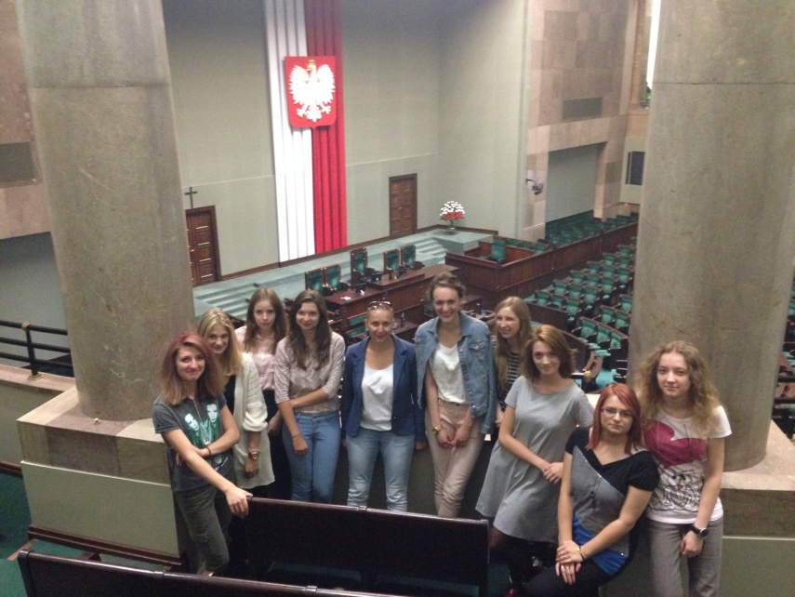
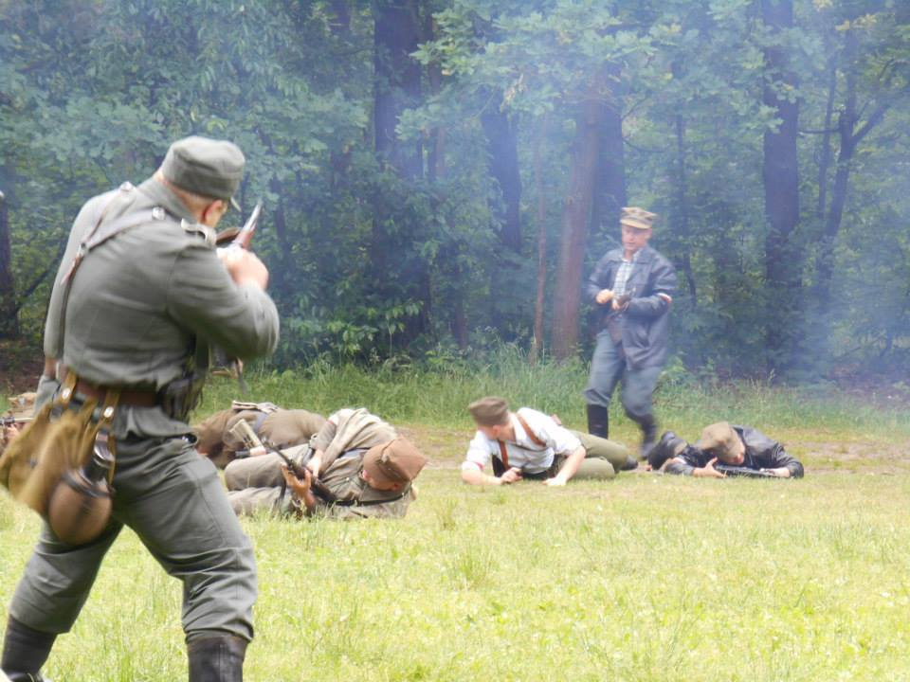
Historyczne wyzwania
Rajdy historyczne
oraz gry terenowe

Slide 22
Dziękujemy za uwagę!

